Slide 1

SOLUZIONE TP GROUP
POTENZIAMENTO SERVIZI IT
Mario Mogavero - Rita Cignarelli - Lorenzo Sasso - Edoardo Querio - Luca Tarallo
28/07/2026

Slide 2

INTRODUZIONE FORTY GROUP
Presentazione team generale (ognuno si presenta quando è la sua parte)
Valori forty group? (CONCENTRATO SU SICUREZZA)
Goal per questo progetto (CI SIAMO CONCENTRATI SU BUSINESS CONINUITY / SCALABILITA’ / MINORE DOWNTIME POSSIBILE)
Sede (smart workers accedono in modo sicuro->Luca)

Slide 3


DATA ACCESS
Connessione Sicura
I sistemi aziendali sono consultabili esclusivamente tramite l'autenticazione a doppio fattore (MFA) e connessione cifrata VPN.
Protezione e Cifratura
Tutti i flussi informativi sono cifrati e accessibili solo tramite protocolli di rete ad alta sicurezza per prevenire intrusioni esterne.
L’accesso ai dati è una nostra priorità.
VPN & MFA

Slide 4
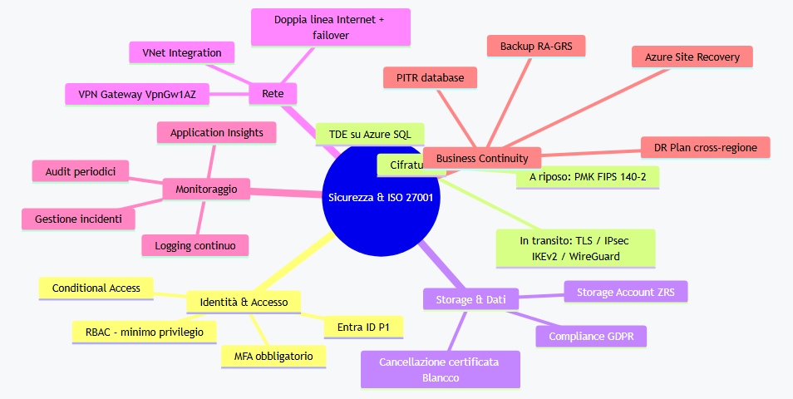
BACKUP / DISASTER RECOVERY / CONTINUITY
Per quanto riguarda la business continuity abbiamo progettato una soluzione con queste caratteristiche:
RTO < 4 ore e RPO < 1 ora
Azure Site Recovery (ASR)
Region redundancy
Recovery Plan automatizzato

Slide 5
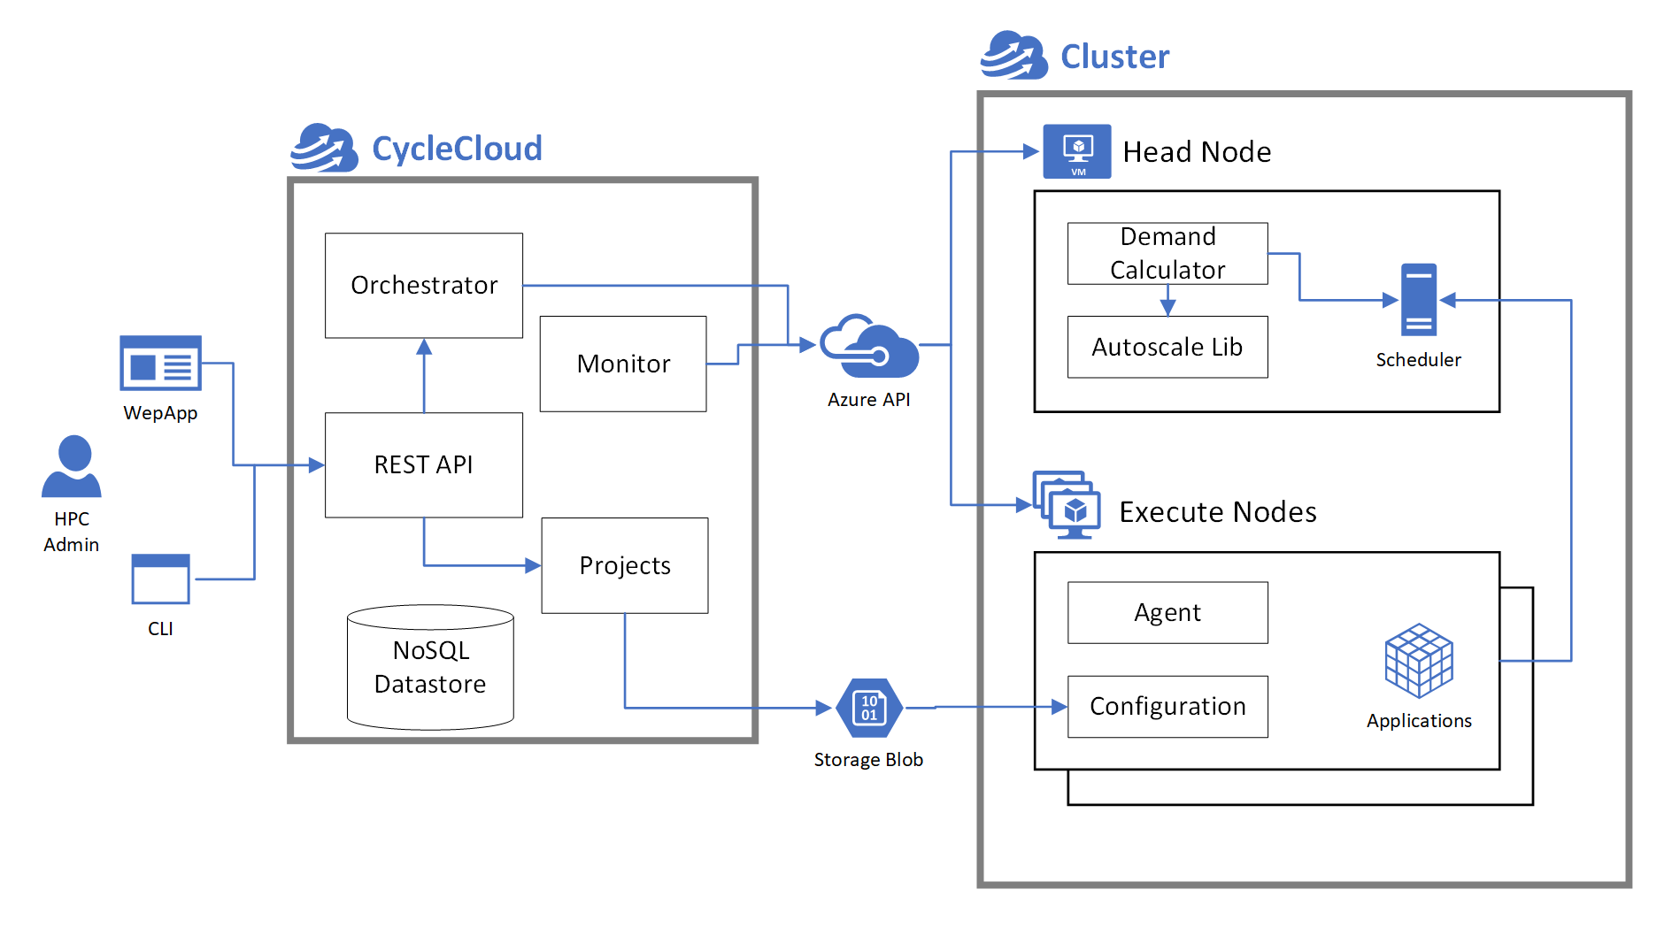
DATACENTER
Per rimediare ai limiti del datacenter abbiamo deciso di adottare una soluzione cloud ibrida che si appoggia su Microsoft Azure.

Slide 6
CONNETTIVITÀ AZURE

Slide 7
HPC
Schema che mostra cloud bursting?
qualcosa che mostra le performance con il budget che abbiamo ora

Slide 8
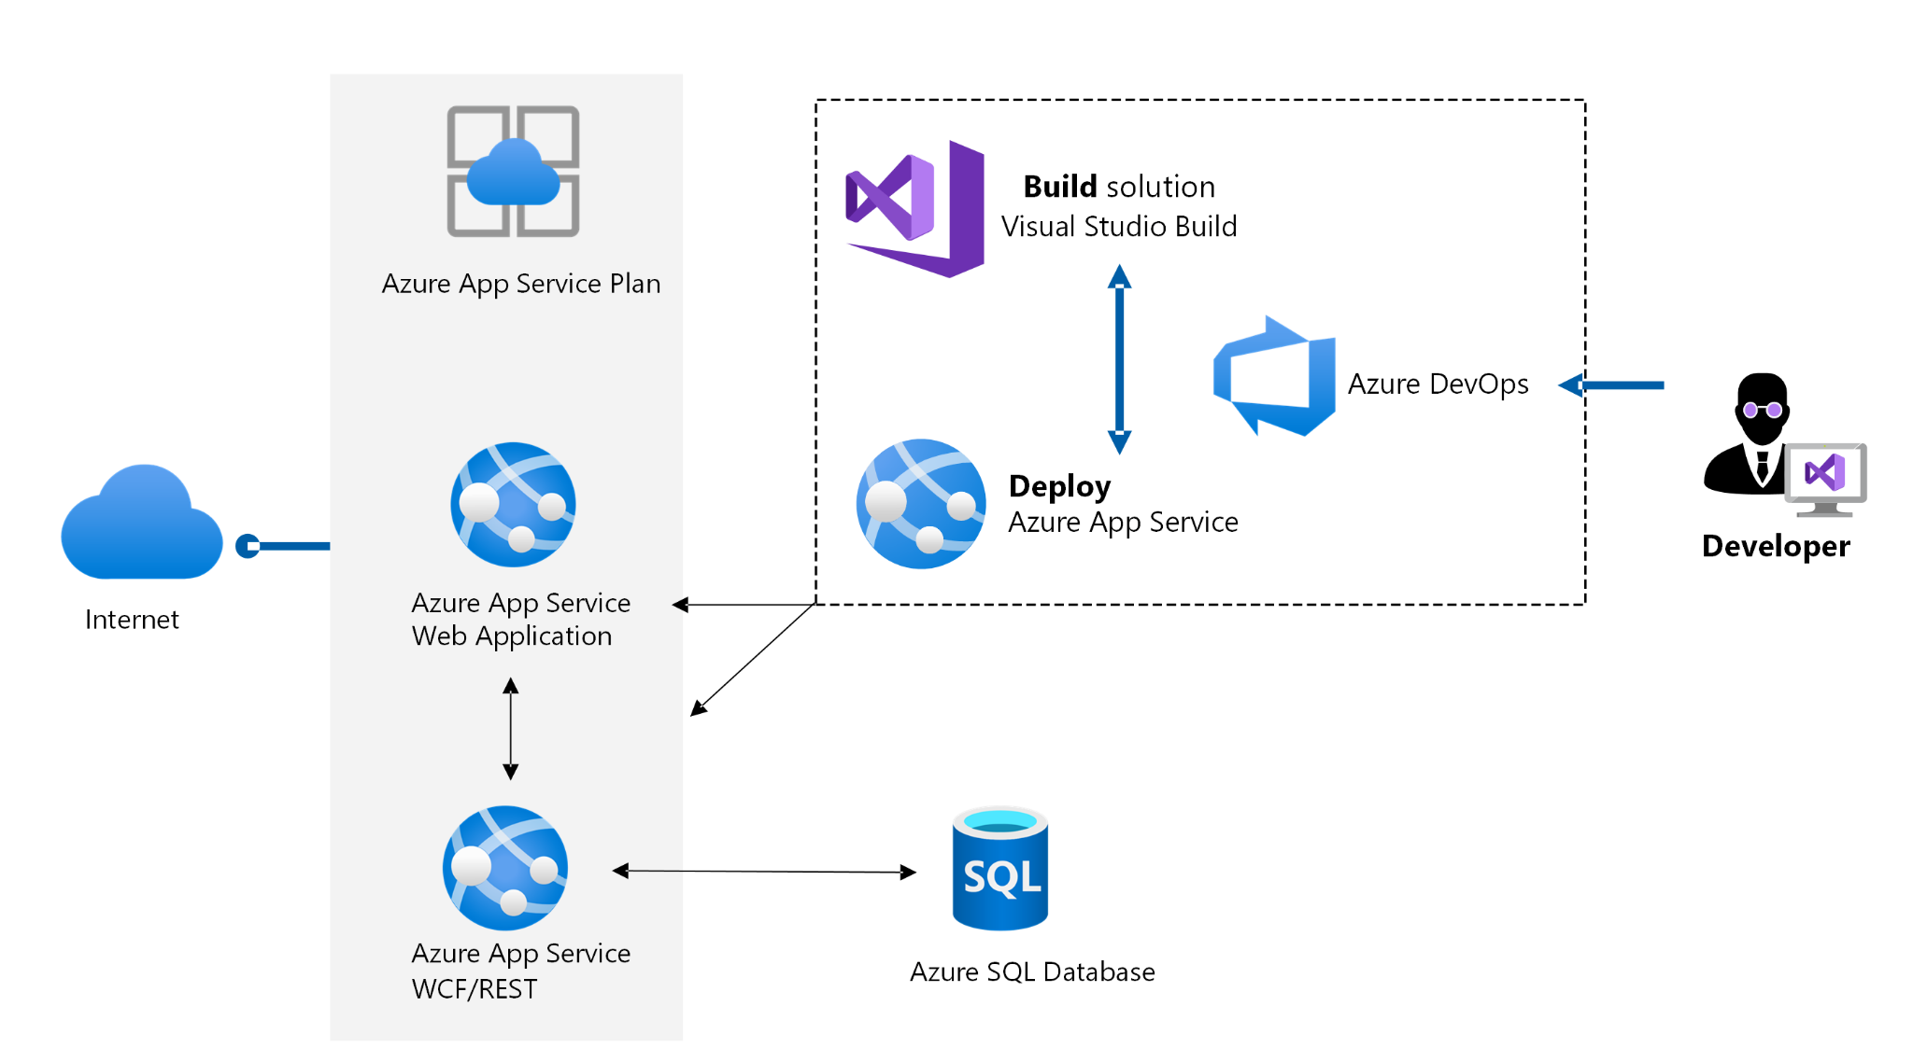
APPLICAZIONE PONDUS
Abbiamo migrato pondus su Microsoft Azure, gestita tramite Azure App Service. Tramite App Service, la scalabilità e il load balancing verranno gestiti in automatico da Azure.
Il database verrà anche questo hostato su Azure SQL e si collegherà con l’applicazione in modo sicuro.

Slide 9
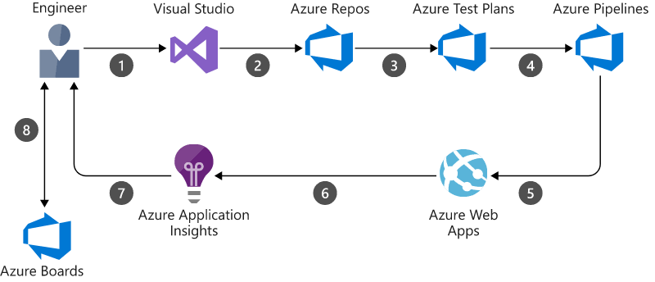
MIGRAZIONE PONDUS
Durante la migrazione ci potrebbero essere dei problemi di compatibilità, per ovviare a questi problemi analizzeremo il codice attuale e lo adatteremo alla nuova piattaforma.
Inoltre implementeremo un CI/CD Pipeline per un deploy facilitato.

Slide 10
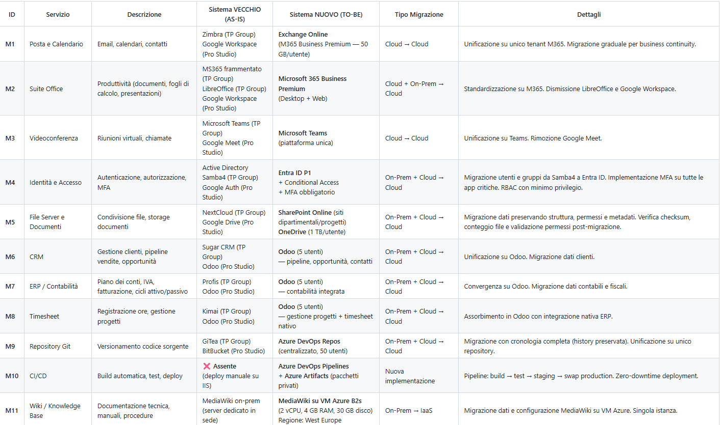
INTEGRAZIONE INFRASTRUTTURE
Abbiamo deciso di trasferire tutti i servizi, al momento self-hosted o hostati su Google Workspace, sull'ecosistema Microsoft 365 e il resto che non ha un corrispettivo su 365 verrà migrato nelle applicazione cloud usate al momento da Pro Studio.

Slide 11
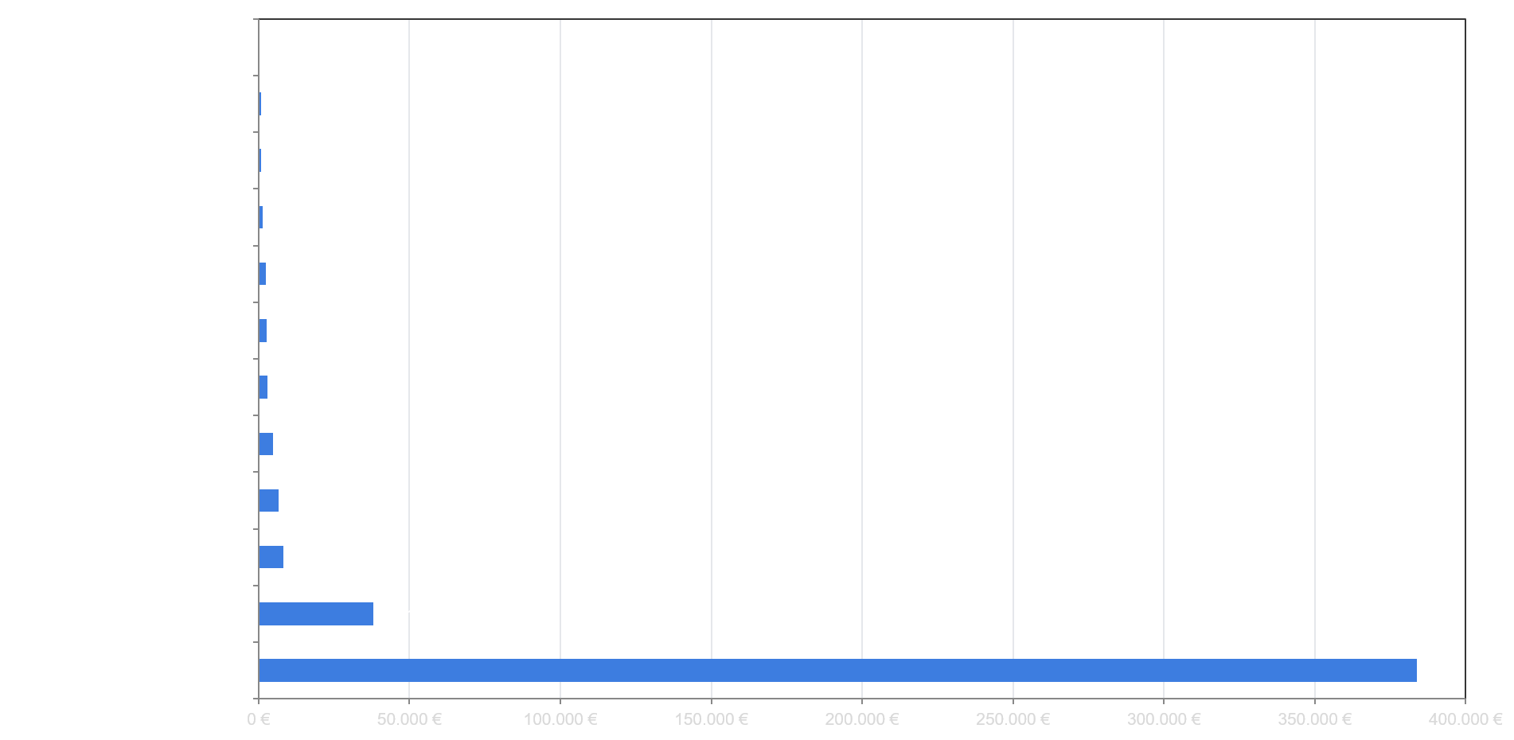
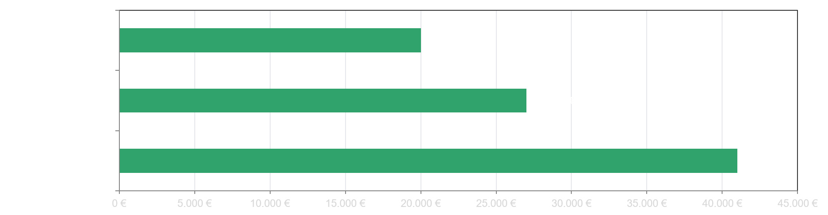
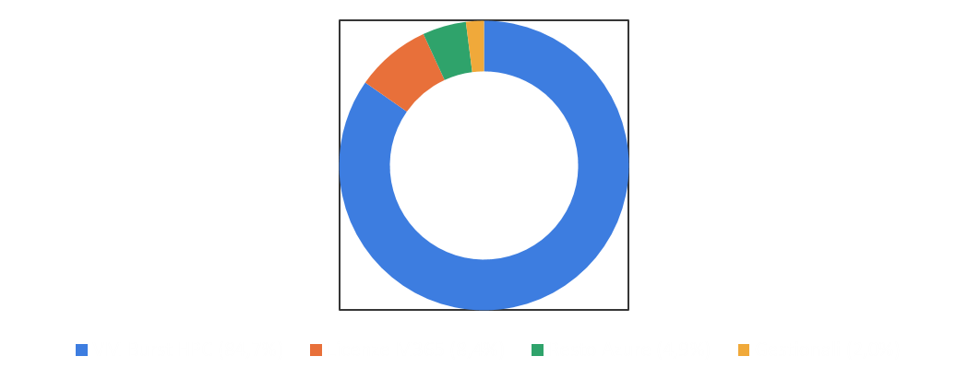
BUDGET

Slide 13
GRAZIE PER L’ATTENZIONE
Mario Mogavero - Rita Cignarelli - Lorenzo Sasso - Edoardo Querio - Luca Tarallo
www.fortygroup.it

